Slide 1
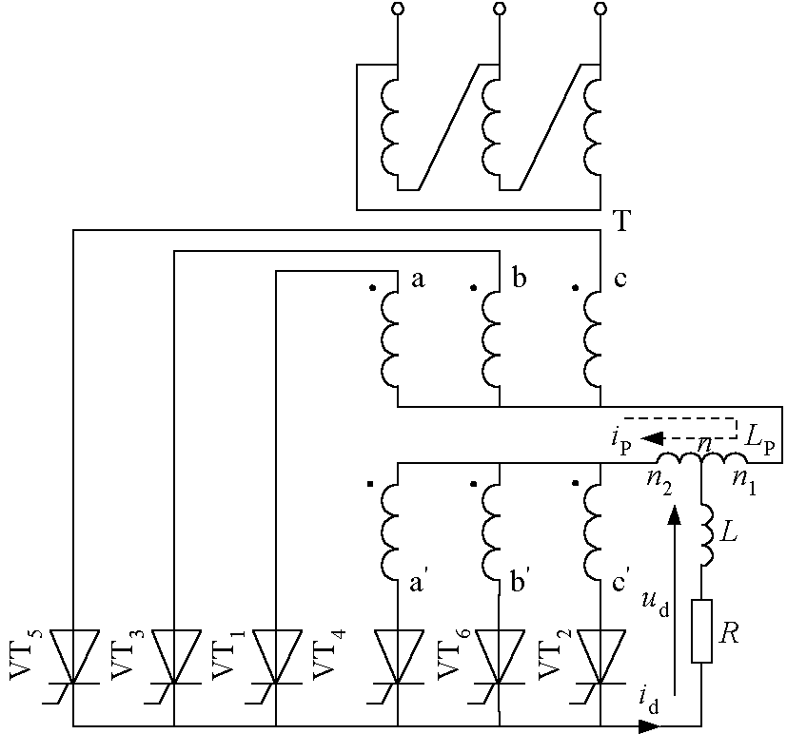
内容回顾
平衡电抗器的双反星形可控整流电路
图3-37 带平衡电抗器的双反星形可控整流电路

Slide 2
重点：
逆变波形分析。
难点：
逆变失败原因分析。

Slide 3
3.7 整流电路的有源逆变工作状态
3.7.1 逆变的概念
3.7.2 三相桥整流电路的
有源逆变工作状态
3.7.3 逆变失败与最小逆
变角的限制

Slide 4
3.7.1 逆变的概念
■什么是逆变？为什么要逆变？
◆逆变（invertion）：把直流电转变成交流电的过程。
◆逆变电路：把直流电逆变成交流电的电路。
☞当交流侧和电网连结时，为有源逆变电路。
☞变流电路的交流侧不与电网联接，而直接接到负载，即把直流电逆变为某一频率或可调频率的交流电供给负载，称为无源逆变。
◆对于可控整流电路，满足一定条件就可工作于有源逆变，其电路形式未变，只是电路工作条件转变。既工作在整流状态又工作在逆变状态，称为变流电路。

Slide 5
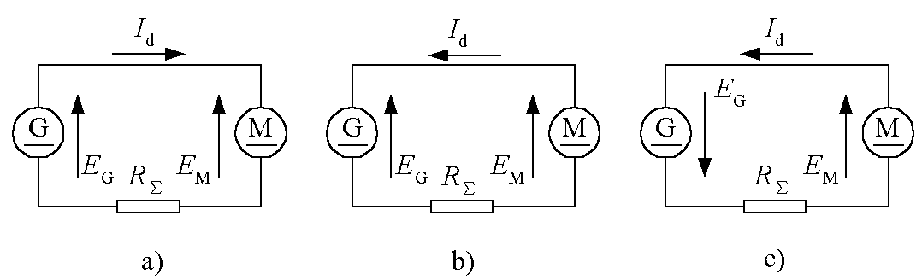
3.7.1 逆变的概念
图3-46 直流发电机—电动机之间电能的流转
a）两电动势同极性E_{G}>E_{M} b）两电动势同极性E_{M}>E_{G} c）两电动势反极性，形成短路
■直流发电机—电动机系统电能的流转
◆M作电动运转，E_{G}>E_{M}，电流I_{d}从G流向M，电能由G流向M，转变为M轴上输出的机械能。
◆回馈制动状态中，M作发电运转，E_{M}>E_{G}，电流反向，从M流向G， M轴上输入的机械能转变为电能反送给G。
◆两电动势顺向串联，向电阻R供电，G和M均输出功率，由于R一般都很小，实际上形成短路，在工作中必须严防这类事故发生。
◆两个电动势同极性相接时，电流总是从电动势高的流向电动势低的，由于回路电阻很小，即使很小的电动势差值也能产生大的电流，使两个电动势之间交换很大的功率，这对分析有源逆变电路是十分有用的。

Slide 6
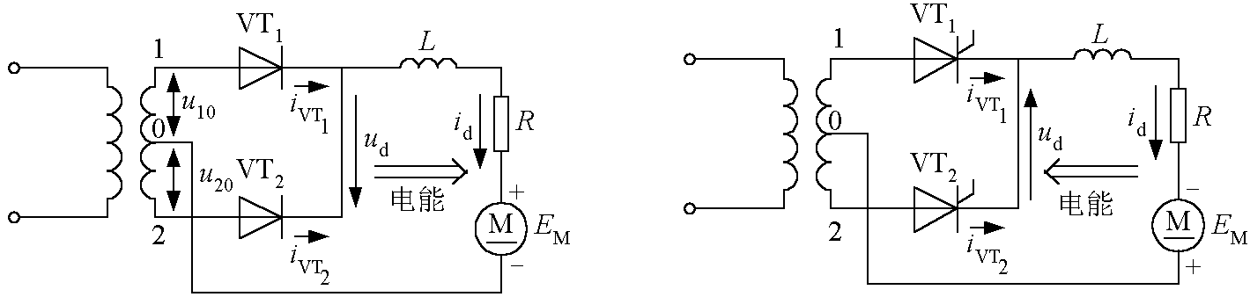
3.7.1 逆变的概念
■逆变产生的条件
◆以单相全波电路代替上述发电机来分析
☞电动机M作电动机运行，全波电路应工作在整流状态，α的范围在0~π/2间，直流侧输出U_{d}为正值，并且U_{d}>E_{M}，交流电网输出电功率，电动机则输入电功率。
☞电动机M作发电回馈制动运行，由于晶闸管器件的单向导电性，电路内I_{d}的方向依然不变， 而M轴上输入的机械能转变为电能反送给G，只能改变E_{M}的极性，为了避免两电动势顺向串联，U_{d}的极性也必须反过来，故α的范围在π/2~π，且|E_{M}|>|U_{d}|。
u
α
u
u
u
u
u
10
u
20
u
10
d
10
20
10
d
U
d
>
E
M
O
ωt
O
ωt
U
d
<
E
M
i
i
d
=
i
VT
+
i
VT
i
α
i
d
=
i
VT
+
i
VT
d
1
2
I
d
1
2
I
i
VT
1
i
VT
2
i
VT
1
d
i
VT
i
VT
i
VT
d
O
2
1
2
ωt
O
ωt
a)
b)
图3-47 单相全波电路的整流和逆变

Slide 7
3.7.1 逆变的概念
◆产生逆变的条件
☞要有直流电动势，其极性须和晶闸管的导通方向一致，其值应大于变流器直流侧的平均电压。
☞要求晶闸管的控制角α>π/2，使U_{d}为负值。
☞两者必须同时具备才能实现有源逆变。
◆半控桥或有续流二极管的电路，因其整流电压u_{d}不能出现负值，也不允许直流侧出现负极性的电动势，故不能实现有源逆变，欲实现有源逆变，只能采用全控电路。

Slide 8
3.7.2 三相桥整流电路的有源逆变工作状态

Slide 9
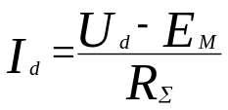
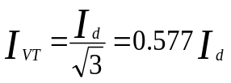

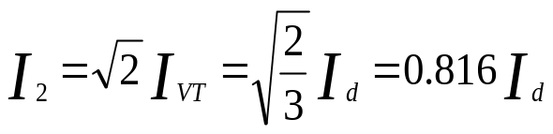
3.7.2 三相桥整流电路的有源逆变工作状态
■基本的数量关系
◆三相桥式电路的输出电压
U_{d}=-2.34U₂cosβ=-1.35U₂Lcosβ
(3-105)
◆输出直流电流的平均值
◆流过晶闸管的电流有效值
(3-106)
◆从交流电源送到直流侧负载的有功功率为
(3-107)
当逆变工作时，由于E_{M}为负值，故P_{d}一般为负值，表示功率由直流电源输送到交流电源。
◆变压器二次侧线电流的有效值
(3-108)

Slide 10
3.7.3 逆变失败与最小逆变角的限制
■逆变运行时，一旦发生换相失败，外接的直流电源就会通过晶闸管电路形成短路，或者使变流器的输出平均电压和直流电动势变成顺向串联，由于逆变电路的内阻很小，形成很大的短路电流，这种情况称为逆变失败，或称为逆变颠覆。
■逆变失败的原因
◆触发电路工作不可靠，不能适时、准确地给各晶闸管分配脉冲，如脉冲丢失、脉冲延时等，致使晶闸管不能正常换相。
◆晶闸管发生故障，该断时不断，或该通时不通。
◆交流电源缺相或突然消失。
◆换相的裕量角不足，引起换相失败。

Slide 11
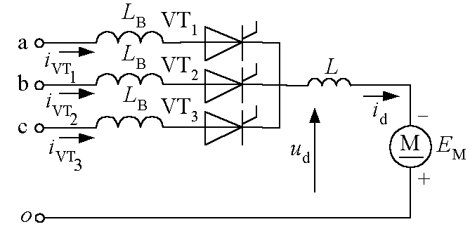
3.7.3 逆变失败与最小逆变角的限制
◆考虑变压器漏抗引起重叠角对逆变电路换相的影响
☞以VT₃和VT₁的换相过程来分析，在β>γ时，经过换相过程后，a相电压u_{a}仍高于c相电压u_{c}，所以换相结束时，能使VT₃承受反压而关断。
u
u
a
u
b
u
c
u
a
u
b
d
O
p
ω
t
α
β
β
γ
β
>
γ
γ
β
<
γ
i
d
i
VT
i
VT
3
i
VT
i
VT
i
VT
2
1
2
3
ω
O
t
图3-49 交流侧电抗对逆变换相过程的影响

Slide 12
3.7.3 逆变失败与最小逆变角的限制
☞当β<γ时，换相尚未结束，电路的工作状态到达自然换相点p点之后，u_{c}将高于u_{a}，晶闸管VT₁承受反压而重新关断，使得应该关断的VT₃不能关断却继续导通，且c相电压随着时间的推迟愈来愈高，电动势顺向串联导致逆变失败。
☞为了防止逆变失败，不仅逆变角β不能等于零，而且不能太小，必须限制在某一允许的最小角度内。
u
u
a
u
b
u
c
u
a
u
b
d
O
p
ω
t
α
β
β
γ
β
>
γ
γ
β
<
γ
i
d
i
VT
i
VT
3
i
VT
i
VT
i
VT
2
1
2
3
ω
O
t
图3-49 交流侧电抗对逆变换相过程的影响

Slide 13

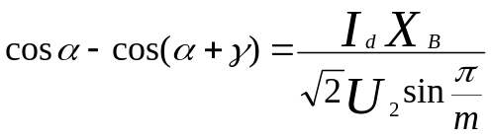
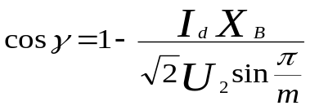

3.7.3 逆变失败与最小逆变角的限制
■确定最小逆变角β_{min}的依据
◆逆变时允许采用的最小逆变角β应等于
(3-109)
☞δ为晶闸管的关断时间t_{q}折合的电角度,约4°~5°
☞γ为换相重叠角，可查阅相关手册，也可根据表3-2计算，即
(3-110)
根据逆变工作时α=π-β，并设β=γ，上式可改写成
(3-111)
由此计算出γ
☞θ'为安全裕量角，主要针对脉冲不对称程度（一般可达5°），约取为10°。
◆设计逆变电路时，必须保证 ，因此常在触发电路中附加一保护环节，保证触发脉冲不进入小于β_{min}的区域内。

Slide 14
3.8 相控电路的驱动控制
3.8.1 同步信号为锯齿波的触发电路
3.8.2 集成触发器
3.8.3 触发电路的定相

Slide 15
3.8 相控电路的驱动控制·引言
■相控电路
◆晶闸管可控整流电路，通过控制触发角α的大小即控制触发脉冲起始相位来控制输出电压大小。
◆采用晶闸管相控方式时的交流电力变换电路和交交变频电路（第4章）。
■相控电路的驱动控制
◆为保证相控电路正常工作，很重要的是应保证按触发角α的大小在正确的时刻向电路中的晶闸管施加有效的触发脉冲。
◆晶闸管相控电路，习惯称为触发电路。
■大、中功率的变流器广泛应用的是晶体管触发电路，其中以同步信号为锯齿波的触发电路应用最多。

Slide 16
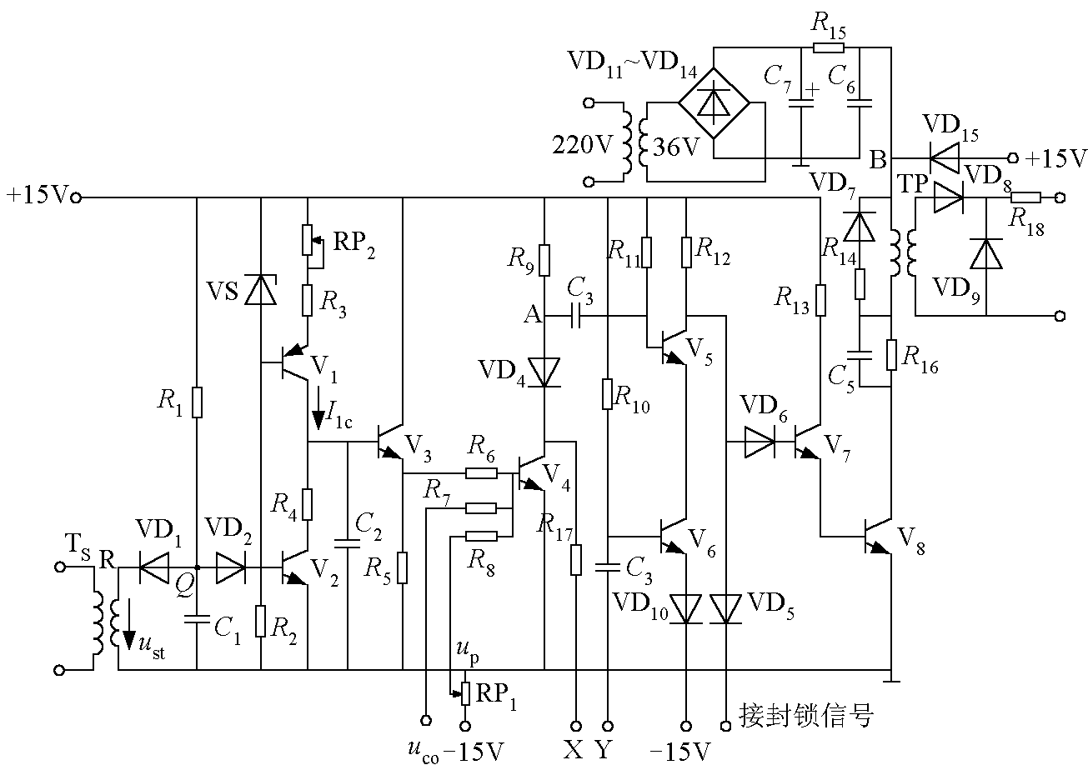
3.8.1 同步信号为锯齿波的触发电路
■电路输出可为双窄脉冲（适用于有两个晶闸管同时导通的电路），也可为单窄脉冲。
■三个基本环节：脉冲的形成与放大、锯齿波的形成和脉冲移相、同步环节。此外，还有强触发和双窄脉冲形成环节。
■脉冲形成环节
◆由晶体管V₄、V₅组成，V₇、V₈起脉冲放大作用。
◆控制电压u_{co}加在V₄基极上
☞电路的触发脉冲由脉冲变压器TP二次侧输出，其一次绕组接在V₈集电极电路中。
☞脉冲前沿由V₄导通时刻确定，脉冲宽度与反向充电回路时间常数R₁₁C₃有关。
图3-50 同步信号为锯齿波的触发电路

Slide 17
3.8.1 同步信号为锯齿波的触发电路
■锯齿波的形成和脉冲移相环节
◆锯齿波电压形成的方案较多，如采用自举式电路、恒流源电路等，本电路采用恒流源电路。
◆恒流源电路方案由V₁、V₂、V₃和C₂等元件组成，其中V₁、VS、RP₂和R₃为一恒流源电路
■同步环节
◆触发电路与主电路的同步是指要求锯齿波的频率与主电路电源的频率相同且相位关系确定。
图3-50 同步信号为锯齿波的触发电路

Slide 18
3.8.1 同步信号为锯齿波的触发电路
◆锯齿波是由开关V₂管来控制的
☞V₂开关的频率就是锯齿波的频率——由同步变压器所接的交流电压决定。
☞V₂由导通变截止期间产生锯齿波——锯齿波起点基本就是同步电压由正变负的过零点。
☞V₂截止状态持续的时间就是锯齿波的宽度——取决于充电时间常数R₁C₁。
图3-50 同步信号为锯齿波的触发电路

Slide 19
3.8.1 同步信号为锯齿波的触发电路
■双窄脉冲形成环节
◆内双脉冲电路：每个触发单元的一个周期内输出两个间隔60°的脉冲的电路。
◆V₅、V₆构成一个“或”门
☞当V₅、V₆都导通时，V₇、V₈都截止，没有脉冲输出。
☞只要V₅、V₆有一个截止，都会使V₇、V₈导通，有脉冲输出。
☞第一个脉冲由本相触发单元的u_{co}对应的控制角α产生。隔60°的第二个脉冲是由滞后60°相位的后一相触发单元产生（通过V₆）。
◆在三相桥式全控整流电路中，器件的导通次序为VT₁-VT₂-VT₃-VT₄-VT₅-VT₆，彼此间隔60°，相邻器件成双接通，所以某个器件导通的同时，触发单元需要给前一个导通的器件补送一个脉冲。

Slide 20
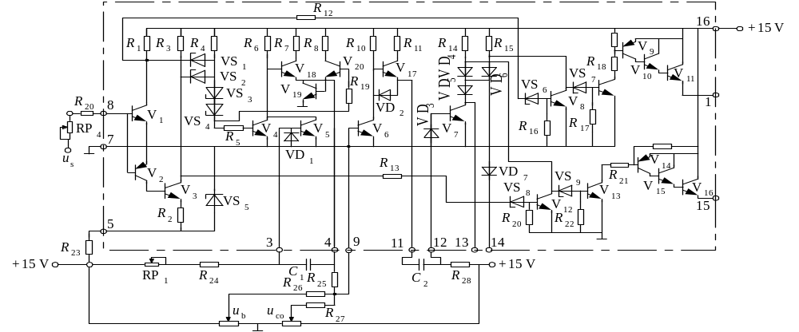
3.8.2 集成触发器
图3-52 KJ004电路原理图
■集成电路可靠性高，技术性能好，体积小，功耗低，调试方便，已逐步取代分立式电路。
■ KJ004
◆与分立元件的锯齿波移相触发电路相似,分为同步、锯齿波形成、移相、脉冲形成、脉冲分选及脉冲放大几个环节。

Slide 21
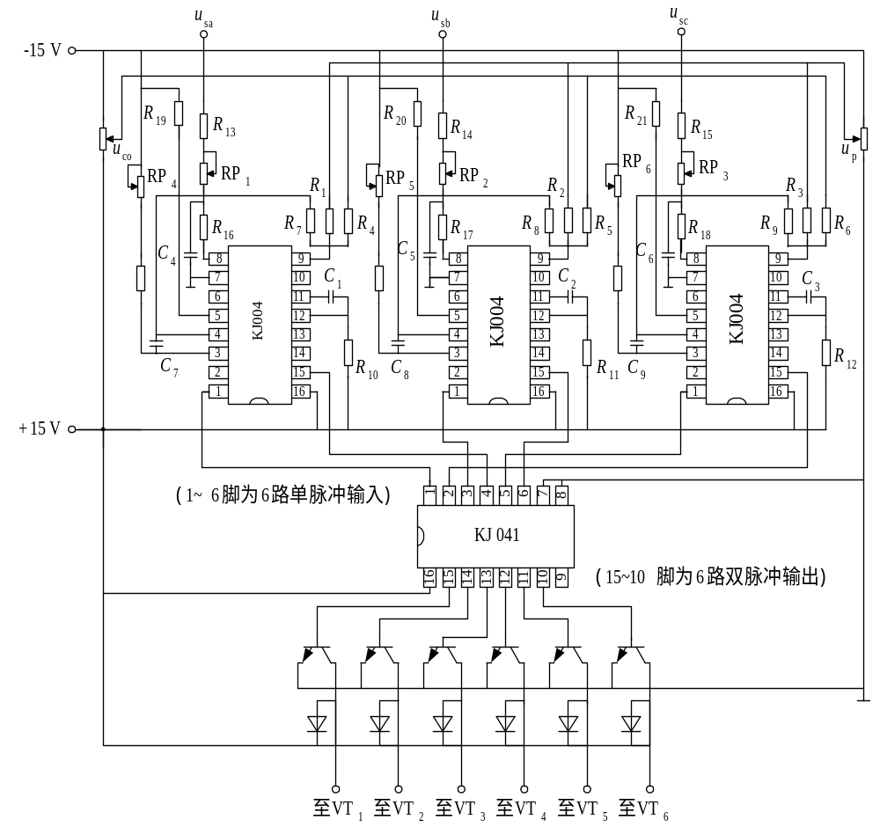
3.8.2 集成触发器
■完整的三相全控桥触发电路
◆ 3个KJ004集成块和1个KJ041集成块，可形成六路双脉冲，再由六个晶体管进行脉冲放大即可。
◆ KJ041内部是由12个二极管构成的6个或门，其作用是将6路单脉冲输入转换为6路双脉冲输出。
■模拟触发电路与数字触发电路
◆模拟触发电路的优点是结构简单、可靠;缺点是易受电网电压影响，触发脉冲不对称度较高， 可达3°~4°，精度低。
◆数字触发电路的脉冲对称度很好，如基于8位单片机的数字触发器精度可达0.7°~1.5°。
图3-53 三相全控桥整流电路的集成触发电路

Slide 22
3.8.3 触发电路的定相
■触发电路的定相：触发电路应保证每个晶闸管触发脉冲与施加于晶闸管的交流电压保持固定、正确的相位关系。
■触发电路的定相
◆利用一个同步变压器保证触发电路和主电路频率一致。
◆接下来的问题是触发电路的定相，即选择同步电压信号的相位，以保证触发脉冲相位正确，关键是确定同步信号与晶闸管阳极电压的关系。

Slide 23
3.8.3 触发电路的定相
u
u
u
u
2
a
b
c
ω
t
ω
t
2
ω
O
1
t
-
u
a
图3-54 三相全控桥中同步电压与主电路电压关系示意图
◆分析三相全控桥
☞VT₁所接主电路电压为+u_{a}，VT₁的触发脉冲从0°至180°的范围为ωt₁~ωt₂。
☞锯齿波的上升段为240°，上升段起始的30°和终了的30°线性度不好，舍去不用，使用中间的180°，锯齿波的中点与同步信号的300°位置对应。
☞将α=90°确定为锯齿波的中点，锯齿波向前向后各有90°的移相范围。于是α=90°与同步电压的300°对应，也就是α=0°与同步电压的210°对应。
☞α=0°对应于u_{a}的30°的位置，则同步信号的180°与u_{a}的0°对应，说明VT₁的同步电压应滞后于u_{a}180°。
☞对于其他5个晶闸管，也存在同样的对应关系。

Slide 24
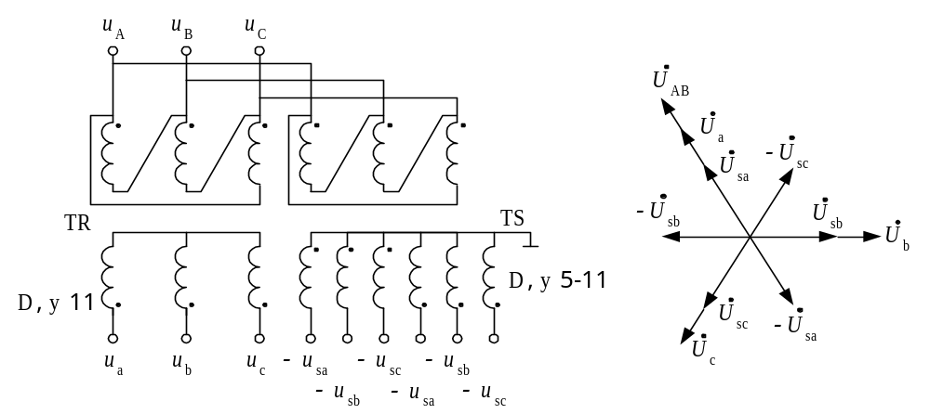
3.8.3 触发电路的定相
◆图3-55给出了变压器接法的一种情况及相应的矢量图，其中主电路整流变压器为D,y-11联结，同步变压器为D,y-11,5联结，同步电压选取的结果如表3-4所示，为防止电网电压波形畸变对触发电路产生干扰，可对同步电压进行R-C滤波，当R-C滤波器滞后角为60°时，同步电压选取结果如表3-5所示。
图3-53 同步变压器和整流变压器的接法及矢量图

Slide 25
3.8.3 触发电路的定相
表3-4 三相全控桥各晶闸管的同步电压（采用图3-59变压器接法时）
晶闸管 | VT₁ | VT₂ | VT₃ | VT₄ | VT₅ | VT₆
主电路电压 | +u_{a} | -u_{c} | +u_{b} | -u_{a} | +u_{c} | -u_{b}
同步电压 | -u_{sa} | +u_{sc} | -u_{sb} | +u_{sa} | -u_{sc} | +u_{sb}
表3-5 三相桥各晶闸管的同步电压（有R-C滤波滞后60°）
晶闸管 | VT₁ | VT₂ | VT₃ | VT₄ | VT₅ | VT₆
主电路电压 | +u_{a} | -u_{c} | +u_{b} | -u_{a} | +u_{c} | -u_{b}
同步电压 | +u_{sb} | -u_{sa} | +u_{sc} | -u_{sb} | +u_{sa} | -u_{sc}

Slide 26
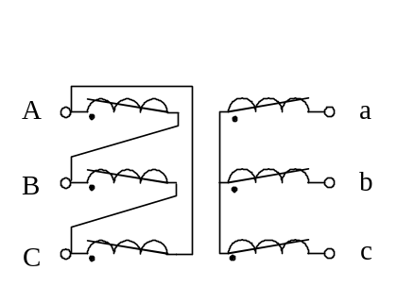
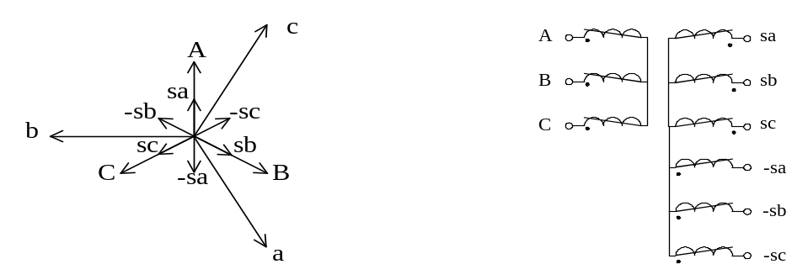
3.8.3 触发电路的定相
◆例：三相全控桥，电动机负载，要求可逆，整流变压器的接法是D，y-5，采用NPN锯齿波触发器，并附有滞后30°的R-C滤波器，决定晶闸管的同步电压和同步变压器的联结形式。
解：整流变压器接法如图3-56所示
图3-56 整流变压器接法
以a相为例，ua的120°对应于α=90°，此时Ud=0，处于整流和逆变的临界点。该点与锯齿波的中点重合，即对应于同步信号的300°，所以同步信号滞后ua180°，又因为R-C滤波已使同步信号滞后30°，所以同步信号只要再滞后150°就可以了。
满足上述关系的同步电压相量图及同步变压器联结形式如下两幅图所示。
图3-57 同步电压相量图及同步变压器联接图
a 同步电压相量图 b同步变压器联接图
各晶闸管的同步电压选取如下表：
晶闸管 | VT₁ | VT₂ | VT₃ | VT₄ | VT₅ | VT₆
同步电压 | -u_{sb} | u_{sa} | -u_{sc} | u_{sb} | -u_{sa} | u_{sc}

Slide 27
本章小结
■可控整流电路，重点掌握：电力电子电路作为分段线性电路进行分析的基本思想、单相全控桥式整流电路和三相全控桥式整流电路的原理分析与计算、各种负载对整流电路工作情况的影响。
■电容滤波的不可控整流电路的工作情况，重点了解其工作特点。
■与整流电路相关的一些问题，包括：
◆变压器漏抗对整流电路的影响，重点建立换相压降、重叠角等概念，并掌握相关的计算，熟悉漏抗对整流电路工作情况的影响。
◆整流电路的谐波和功率因数分析，重点掌握谐波的概念、各种整流电路产生谐波情况的定性分析，功率因数分析的特点、各种整流电路的功率因数分析。

Slide 28
本章小结
■大功率可控整流电路的接线形式及特点，熟悉双反星形可控整流电路的工作情况，建立整流电路多重化的概念。
■可控整流电路的有源逆变工作状态，重点掌握产生有源逆变的条件、三相可控整流电路有源逆变工作状态的分析计算、逆变失败及最小逆变角的限制等。
■用于晶闸管的触发电路。重点熟悉锯齿波移相的触发电路的原理，了解集成触发芯片及其组成的三相桥式全控整流电路的触发电路，建立同步的概念，掌握同步电压信号的选取方法 。

Slide 29



本章小结
可控整流电路，重点掌握：电力电子电路作为分段线性电路进行分析的基本思想、单相全控桥式整流电路和三相全控桥式整流电路的原理分析与计算、各种负载对整流电路工作情况的影响；
电容滤波的不可控整流电路的工作情况，重点了解其工作特点；
与整流电路相关的一些问题，包括：
  (1)变压器漏抗对整流电路的影响，重点建立换相压降、重叠角等概念，并掌握相关的计算，熟悉漏抗对整流电路工作情况的影响。
  (2)整流电路的谐波和功率因数分析，重点掌握谐波的概念、各种整流电路产生谐波情况的定性分析，功率因数分析的特点、各种整流电路的功率因数分析。
3-<number>

Slide 30
本章小结
大功率可控整流电路的接线形式及特点，熟悉双反星形可控整流电路的工作情况，建立整流电路多重化的概念。
可控整流电路的有源逆变工作状态，重点掌握产生有源逆变的条件、三相可控整流电路有源逆变工作状态的分析计算、逆变失败及最小逆变角的限制等。
晶闸管直流电动机系统的工作情况，重点掌握各种状态时系统的特性，包括变流器的特性和电机的机械特性等，了解可逆电力拖动系统的工作情况，建立环流的概念。
用于晶闸管的触发电路。重点熟悉锯齿波移相的触发电路的原理，了解集成触发芯片及其组成的三相桥式全控整流电路的触发电路，建立同步的概念，掌握同步电压信号的选取方法 。
3-<number>

